Slide 1
Я экономика

Slide 2
Экономика - очаровывающая наука . И наиболее интересной её делает то, что её принципы столь просты, что могут быть написаны на одном листе бумаги и так , что каждый может понять их. И тем не менее их понимают не многие.

Slide 3
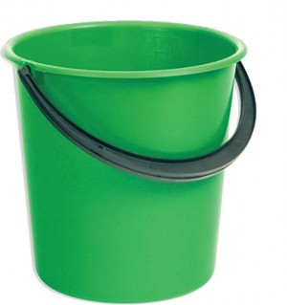
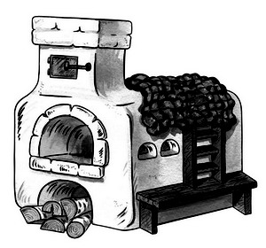
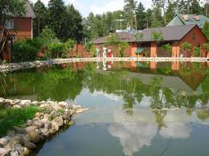
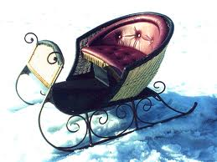
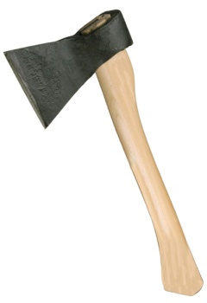
в | е | д | р | о
п | е | ч | ь
с | а | н | и
п | р | у | д
т | о | п | о | р
с | а | п | о | г | и
р | ы | б | а

Slide 4
Ресурсы – французское слово, означающее ценности , запасы, средства, используемые в каком-нибудь деле.

Slide 5
Ресурсы
1. Природные 2.Экономические
Создано без участия Созданные трудом
человека человека
трудовые
финансовые
материальные

Slide 6
Природные ресурсы

Slide 8
Экономические ресурсы

Slide 11
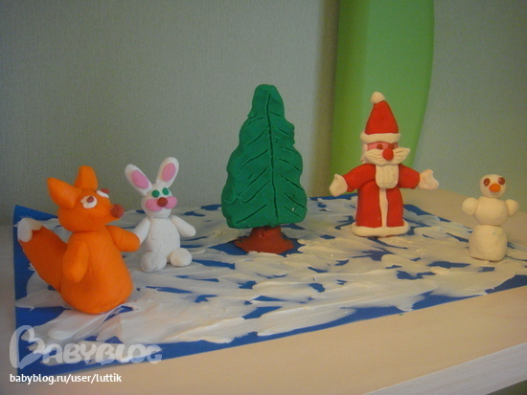
Материальные ресурсы

Slide 12
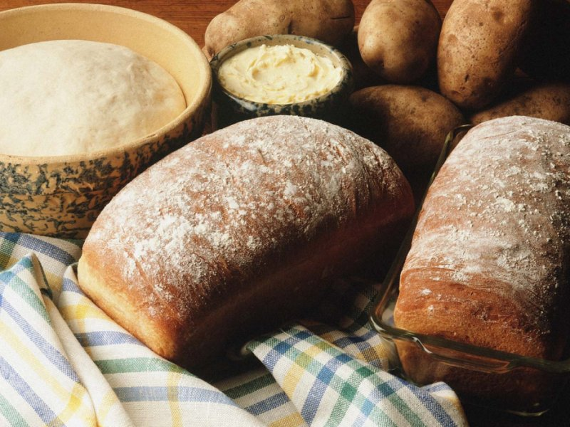
Материальные ресурсы

Slide 13
Материальные ресурсы

Slide 14
финансовые ресурсы

Slide 15
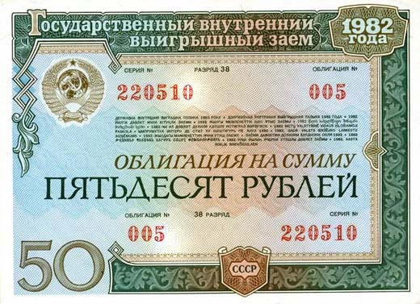
Финансовые ресурсы

Slide 16
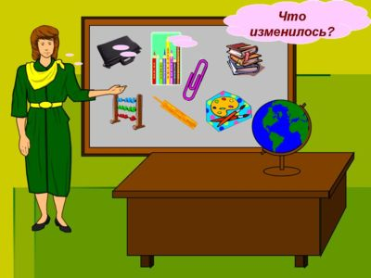
Трудовые ресурсы

Slide 17
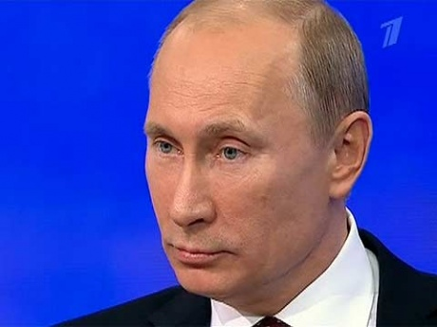
Трудовые ресурсы

Slide 18
Трудовые ресурсы

Slide 19
Давайте поиграем!
«Специалист»

Slide 20
СПАСИБО ЗА ВНИМАНИЕ!

